Slide 1
Methodische Großform
Vorrangig unter dem Aspekt der analytischen und synthetischen Akzentuierung betrachtet
Hinweis:
  Zuordnung einer Methode im engeren Sinne nur zu einer methodischen Großform „mit Vorsicht zu genießen“

Slide 2


Slide 3
5.1 analytische akzentuiert – Diagnoseaufgabe
Diagnoseaufgabe
Merkmale: grundlegenden Aspekten der Diagnose technischer Systeme Ermittlung Kenntnisse und Fähigkeiten Diagnose Geräte, Maschinen, Anlagen Erfassen typischer Abläufe Befähigung künftiger Systemdiagnosen
Typische Schritte: Aufgaben- und Problemstellung Planung der Diagnose Durchführung der Diagnose

Slide 4
5.1 analytische akzentuiert – Diagnoseaufgabe
Durchführung der Diagnose - Zustand identifizieren - Verfolgen von Signalen bzw. Werten - Fehlerquellen eingrenzen - Fehlerbestimmung Kontrolle der Durchführung Auswertung, Bewertung, Reflexion und Transfer
Beispiel: Untersuchung des Fehlverhaltens einer Titrations- und Neutralisationsanlage

Slide 5
5.1 analytische akzentuiert – Fallstudie
Fallstudie
Merkmale: Entscheidungstraining Entscheidungen sollen getroffen und bewertet werden Merkmale differenzieren sich nach der jeweiligen Fallstudienart
Typische Schritte: Erfassen bzw. Ausgestalten der Fallsituation (Konfrontation) Beschaffen der notwendigen Informationen (Information) Ermitteln der Lösungsvarianten (Exploration) Treffen der Entscheidung (Resolution) Verteidigen der Entscheidung (Disputation)

Slide 6
5.1 analytische akzentuiert – Fallstudie
Überprüfen und Bewerten der Entscheidung mit Lösungen in der Realität (Kollation)
Beispiel: Wasser in den Wänden

Slide 7
5.1 analytische akzentuiert – Instandsetzungsanalyse
Instandsetzungsanalyse
Merkmale: Förderung des analytischen und schlussfolgernden Denken Motorische Aktivitäten treten zurück, kognitive dominieren Prozessbezogene Methoden vermittelt Bereits durchgeführte Instandsetzungen analysiert Fachspezifische Inhalte vermittelt Konfrontation aus betriebliche Praxis gelösten Instandsetzungsfall
Typische Schritte: Einstieg mit Schadenbeschreibung und Problemstellung Problemerklärung und intuitive Problemlösungsversuche

Slide 8
5.1 analytische akzentuiert – Instandsetzungsanalyse
Sachgerechte Planung des Problemlösungs- und Analyseweges Information über das technische Objekt und die durchgeführte Arbeit Analyse der durchgeführten Instandsetzung Auswertung des Analyseergebnisses Schadensbericht mit Lösungsvorschlägen Auswertung
Beispiel: Instandsetzung von Stahlbeton im Iran

Slide 9
5.1 analytische akzentuiert – Konstruktionsanalyse
Konstruktionsanalyse
Merkmale: Systemdenken, Analyse und die Kritikfähigkeit Nachvollziehendes Analysieren einer durchgeführten Konstruktion Methodische Möglichkeit zum Erkennen von Konstruktionsschritten sowie Verständlichmachen eines Konstruktionsprozesses Einblick in die Voraussetzungen einer Konstruktion, aber auch Zusammenhänge und Ergebnis eines Prozesses
Typische Schritte: Erfassen und Analysieren der Aufgabe

Slide 10
5.1 analytische akzentuiert – Konstruktionsanalyse
Setzung von Prioritäten des Vorgehens, Festlegen der Untersuchungsbereiche und Planes des Analyseweges Konstruktionsanalyse im engeren Sinne, Untersuchung der Konstruktion Bewerten der Konstruktion, Analyseergebnis Anwendung der Erkenntnisse und Transfer
Beispiel: Leitungskanal analysieren

Slide 11
5.2 synthetisch akzentuiert – Fertigungsaufgabe
Fertigungsaufgabe
Merkmale: Im Mittelpunkt steht die Herstellung von technischen Bauteilen, Baugruppen, Geräten und Anlagen Aufgabe muss analysiert und erkannt werden Anschließende Durchführung und Bewertung sind Teil des Auftrages
Typische Schritte: Bekanntgabe der Fertigungsauftrages/Entwicklung der Fertigungsaufgabe Analyse des Fertigungsauftrages/Klärung der Aufgabenstellung Intuitive Lösungsansätze zur Ermittlung des FErtigungsauftrages

Slide 12
5.2 synthetisch akzentuiert – Fertigungsaufgabe
Fachgerechte Planung der Fertigung Durchführung der Fertigung bei gleichzeitiger Kontrolle Bewertung des Produktes Optimierung des Fertigungsablaufes Anwendung und Transfer
Beispiel: Herstellung von Betonprobekörpern

Slide 13
5.2 synthetisch akzentuiert – Inspektionsaufgabe
Inspektionsaufgabe
Merkmale: Richtet sich auf die Planung und Durchführung einer Inspektion Endet mit einer Dokumentation Maßnahmeempfehlungen sollen entstehen Wirkprinzipien können besprochen werden
Typische Schritte: Aufgaben- und Problemstellung Intuitive Problemlösungsphase und Vorbereitung

Slide 14
5.2 synthetisch akzentuiert – Inspektionsaufgabe
Planung der Inspektionsaufgabe Auswertung, Bewertung und Reflexion
Beispiel: TÜV-Kontrolle eines Autos

Slide 15
5.2 synthetisch akzentuiert – Szenariomethode
Szenariomethode
Merkmale: Beschreibt die hypothetische Abfolge von mehreren, aufeinander aufbauenden Ereignissen In wissenschaftliche, politischen, militärischen und industriellen Bereichen angewandt, geeignet Entwicklungsprozesse zu erarbeiten Dient als Planungsinstrument Verlangt Kreativität, Neugier, Phantasie für Veränderungen Fördert Strukturierungs-, Analyse-, Problemlöse- und Entscheidungsfähigkeiten Mehrdimensionalität

Slide 16
5.2 synthetisch akzentuiert – Szenariomethode
Typische Schritte: Problemstellung Ermittlung möglicher Szenarien und Szenarioentwurf Vergleich der Szenarien und Diskussion Meinungsbildung und persönliche Stellungnahme Bewertung des Verfahrens und Transfer
Beispiel: Geiseln wurden in ein bekanntes Haus verschleppt Wasserknappheit in der Truppe in Afghanistan

Slide 17
5.2 synthetisch akzentuiert – Konstruktionsaufgabe
Konstruktionsaufgabe
Merkmale: Zum schöpferischen Denken und Konstruieren angeregt Hoher Grad an Motivation Ideen werden Umgesetzt und so in der Praxis geprüft
Typische Schritte: Stellen der Konstruktionsaufgabe Klären der Problemstellung und Analyse der Aufgabenstellung Intuitive Problemlösungsvorschläge Wahl der Bewertungsmaßstäbe und Klärung der Arbeitsschritte

Slide 18
5.2 synthetisch akzentuiert – Konstruktionsaufgabe
Sammeln von Informationen Feststellen möglicher Lösungsvarianten Entwerfen des Grundprinzips der bevorzugten Lösungsvariante Konstruktive Gestaltung des technischen Gebildes Beurteilung der Konstruktion, Optimierung und Vergleich mit anderen Lösungen Auswertung der Vorgehensweise und gegebenenfalls Transfer
Beispiel: Erstellen von Blumenbänken

Slide 19
5.2 synthetisch akzentuiert – Instandsetzungsaufgabe
Instandsetzungsaufgabe
Merkmale: Handlungsabläufe besonders gut überschaubar Lernenden in der Lage den jeweils nächsten Handlungsschritt selbst festzulegen Hoher Grad der Motivation Entwickeln hohen Grad an Problemlösungsstrategien Inhalte sind Teil der Methode
Typische Schritte: Einstieg durch Instandsetzung mit Problemstellung Intuitive Phase

Slide 20
5.2 synthetisch akzentuiert – Instandsetzungsaufgabe
Klärung der im Auftrag enthaltenen Probleme und Ziele sowie Planung des Problemlösungsweges Sammeln von Informationen Erstellen eines Arbeits- und Instandsetzungsplanes Durchführung der Instandsetzung Kontrolle, Funktionsprüfung und Abnahme Auswertung
Beispiel: Instandsetzung einer Wand, Herrichten des ursprünglichen Zustandes

Slide 21
5.3 induktiv akzentuiert – Technisches Experiment
Technisches Experiment
Merkmale: Kenntnisse, Fähigkeiten und Fertigkeiten, die für die spätere Facharbeit wichtig sind, können vermittelt und in der Praxis geübt werden Erarbeitung technologischer Sachverhalte und gleichzeitige Vermittlung der Verfahren zur Informationsbeschaffung und Erkenntnisgewinnung Kann Theorie und Praxis zu einem harmonischen Gesamtbild zusammensetzen
Typische Schritte: Problem erfassen Problem präzisieren (Hypothesenbildung)

Slide 22
5.3 induktiv akzentuiert – Technisches Experiment
Technisches Experiment planen Technisches Experiment durchführen Versuch auswerten Zusammenfassung/Transfer/Ausblick
Beispiel: Entwurf und Bau einer stabilen Brücke im Modell

Slide 23
5.4 deduktiv akzentuiert – Konstruktionsaufgabe
Konstruktionsaufgabe unter Vorgabe von Gesetzmäßigkeiten auf deren Grundlage ein technisches System konstruiert werden soll
Beispiel: Konstruktion eines Autos mit einem möglichst geringen cw-Wert

Slide 24
5.5 historisch akzentuiert – historisch-genetisches Ausbildungs- und Unterrichtsverfahren
Historisch-genetisches Ausbildungs- und Unterrichtsverfahren
Merkmale: Durch historischen Unterricht lassen sich schnell Bezüge zur Gegenwart und Zukunft herstellen Hilft umfassend reflektierte Verständnisse des Gegenstandsbereiches „Technik“ zu erhalte Gegenstandsbereiche werden aufgeschlüsselt und so leichter fassbar Da Technologie vergangener Zeiten einfacher war, liegt das Verständnis eher im Horizont des Lerners Auf diesem Wissen kann anschließend aufgebaut und so die heutigen Prozesse besser verstanden werden

Slide 25
5.5 historisch akzentuiert – historisch-genetisches Ausbildungs- und Unterrichtsverfahren
Typische Schritte: Aufgabenstellung Intuitive Phase Planungs- und Informationsphase Durchführungsphase Bewertungs- und Transferphase
Beispiel: Überprüfung der Funktionsweise einer Dampflok

Slide 26
5.6 reduktiv akzentuiert – Naturstudie
Naturstudie
Merkmale: Selbstständige Erarbeitung eines technische Problems mit Hilfe von Lösungen, wie sie in der Natur vorkommen Gefordert und gefördert werden Kreativität, Ideenreichtum, Transfervermögen Scheinbar nicht lösbare technische Probleme werden mit Hilfe der Natur gelöst Präsenz der Natur hilft die Lösungen von Problemen verständlicher zu gestalten Verlässlichkeit der Richtigkeit der Lösungen ist sehr hoch, da sie während der Evolution meist Perfektioniert wurden

Slide 27
5.6 reduktiv akzentuiert – Naturstudie
Typische Schritte: Problemsituation im technischen Bereich Intuitive Phase Problemanalyse und Zuordnung biologischer Systeme Analyse eines biologisches Systems Übertragung auf ein technisches Problem – technische Problemlösung Präsentation der Ergebnisse Anwendung, Transfer und Auswertung
Beispiel: Verschmutzungs- und Abnutzungsgrad von Lacken und Farben

Slide 28
6
Didaktische Reduktion nach GRÜNER

Slide 29
6.1 Definition Didaktische Reduktion
Widerspruchsfreien Übergang von wissenschaftlicher Aussage zu einer verständlicheren vereinfachten Aussage
Abgeleitete Aussage muss unter Nennung der Einschränkungen immer korrekt bleiben

Slide 30
6.2 Reduktionsmethoden
Kernproblem ist Fasslichkeit
  Ausgangsaussage zu abstrakt
  Ausgangsaussage zu komplex
Durch Reduktionsmethoden fasslicher machen
  Einschränkung auf wichtige Sonderfälle
  Verdeutlichung durch Beispiele
  Veranschaulichung durch Prinzipskizzen, Kennlinie, Experiment, Computeranimationen, Analogien, …
  Verbale Erläuterungen oder Merkregeln, statt mathematischer Gleichungen
  Vernachlässigung von „Randeffekten“

Slide 31
6.3 Arten Didaktischer Reduktion
Vertikale Reduktion
  Gültigkeitsumfang wird reduziert
  Erfolgt Ausschnittsbildung aus der Ausgangsaussage durch Betrachtung von Sonderfällen
Horizontale Reduktion
  Gültigkeitsumfang bleibt erhalten
  Konkretere Aussage ist Ausgangsaussage nebengeordnet

Slide 32
6. Didaktische Reduktion nach GRÜNER
6.4 Beispiel für vertikale didaktische Reduktion (Elektrotechnik)
6.5 Beispiel für vertikale didaktische Reduktion (Bautechnik)
6.6 Beispiel für horizontale didaktische Reduktion (Elektrotechnik)
6.7 Beispiel für horizontale didaktische Reduktion (Bautechnik)

Slide 33
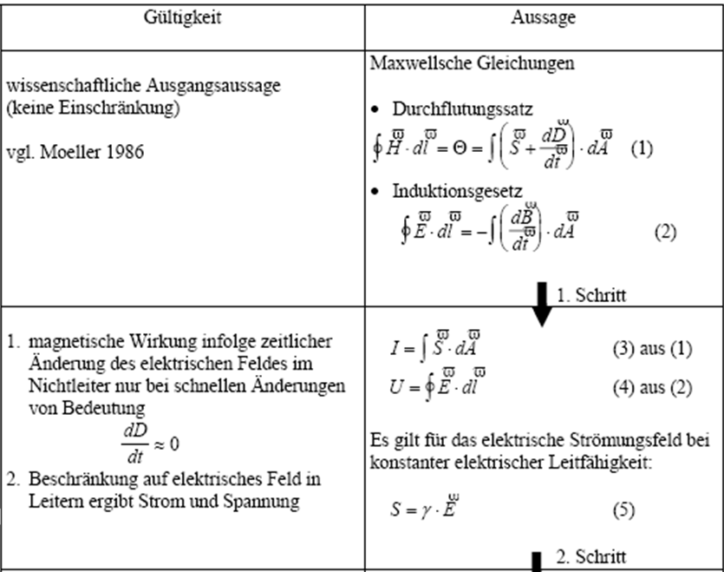
6.4 Beispiel für vertikale didaktische Reduktion Elektrotechnik
(Wagner, 2006)
E elektrische Feldstärke H magnetische Feldstärke
D Verschiebungsdichte S Stromdichte
A Querschnittsfläche im Raum B Flussdichte
Θ Durchflutung l Länge
γ elektrische Leitfähigkeit

Slide 34
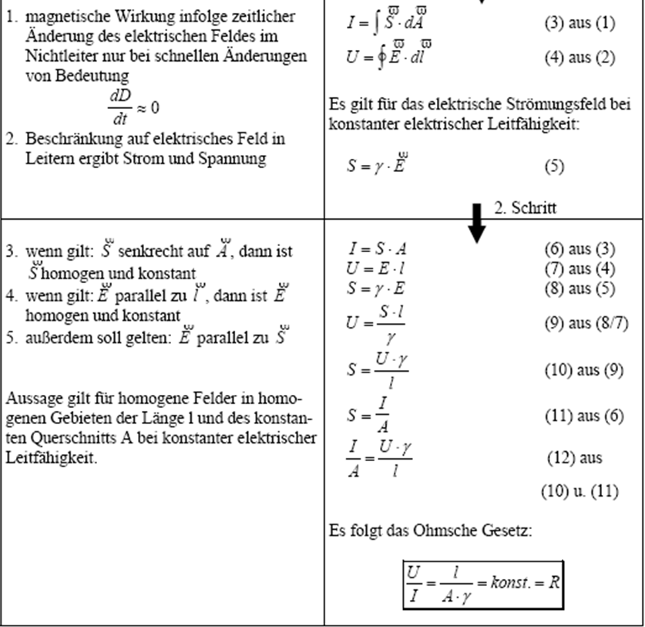
6.4 Beispiel für vertikale didaktische Reduktion Elektrotechnik
(Wagner, 2006)
E elektrische Feldstärke H magnetische Feldstärke
D Verschiebungsdichte S Stromdichte
A Querschnittsfläche im Raum B Flussdichte
Θ Durchflutung l Länge
γ elektrische Leitfähigkeit

Slide 35


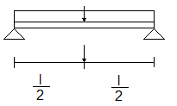






6.5 Beispiel für vertikale didaktische Reduktion Bautechnik
1. Streckenlast z.B. Schüttlast
2. Flächenlast
3. Punktlast Einschränkung: Richtung der Einzellast stimmt mit der Wirkungsrichtung der Streckenlast überein. Die Größe der Einzellast entspricht der Fläche der Belastungsfigur. Die Wirkungslinie der Einzellast verläuft durch den Schwerpunkt der Belastungsfigur.
$$g=\frac{dF}{dl}$$
$$F=∫gdl=\left[N\right]$$
$$g=\frac{ΔF}{Δl}$$
$$ΔF=gΔl$$
$$g=\frac{F}{l}$$
$$F=gl$$

Slide 36
6.6 Beispiel für Horizontal didaktische Reduktion Elektrotechnik
(Arnold, 1990)
Der Gültigkeitsumfang bleibt erhalten, die konkretere Aussage ist der Ausgangsaussage nur nebengeordnet.
(Arnold, 1990)
Elektrostatisches Feld zwischen zwei Kugeln gleicher Ladung unterschiedlicher Vorzeichen

Slide 37
6.6 Beispiel für Horizontal didaktische Reduktion Elektrotechnik
(Arnold, 1990)

Slide 38
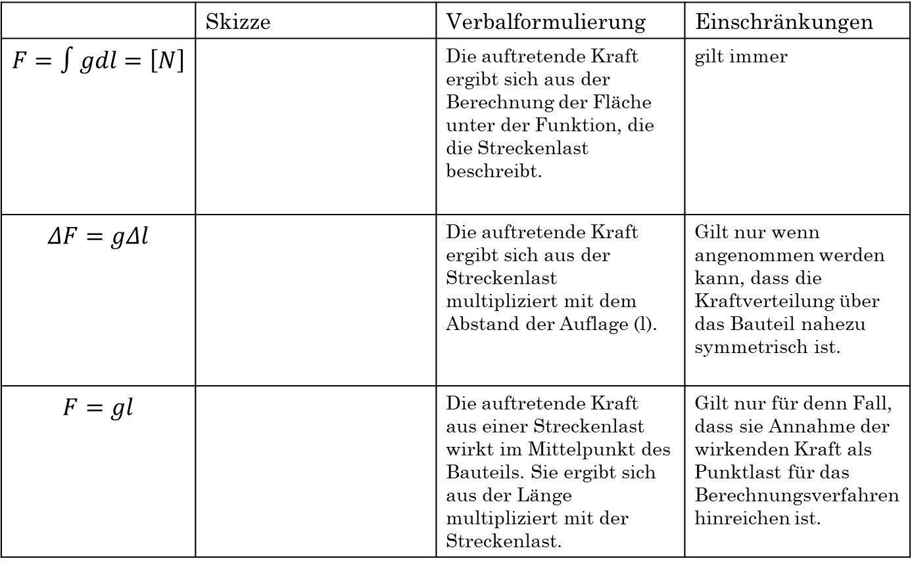
6.7 Beispiel für Horizontal didaktische Reduktion bautechnik
 | Skizze | Verbalformulierung | Einschränkungen
$$F=∫gdl=\left[N\right]$$ |  | Die auftretende Kraft ergibt sich aus der Berechnung der Fläche unter der Funktion, die die Streckenlast beschreibt. | gilt immer
$$ΔF=gΔl$$ |  | Die auftretende Kraft ergibt sich aus der Streckenlast multipliziert mit dem Abstand der Auflage (l). | Gilt nur wenn angenommen werden kann, dass die Kraftverteilung über das Bauteil nahezu symmetrisch ist.
$$F=gl$$ |  | Die auftretende Kraft aus einer Streckenlast wirkt im Mittelpunkt des Bauteils. Sie ergibt sich aus der Länge multipliziert mit der Streckenlast. | Gilt nur für denn Fall, dass sie Annahme der wirkenden Kraft als Punktlast für das Berechnungsverfahren hinreichen ist.

Slide 39
6.8 Didaktisches Reduktionsfeld
Entscheidungsschritte zur didaktische Reduktion nach ARNOLD
  Sachanalyse
    Durch welche Begriffe, Elemente ist die Komplexität des Unterrichts bestimmt
  Didaktische Strukturierung
    Welche Bestandteile sind von zentraler Bedeutung, um den Gegenstand zu verstehen
  Restriktionsanalyse
    Erwartete Lernschwierigkeiten der Adressaten in die Planung einbeziehen

Slide 40
6.8 Didaktisches Reduktionsfeld
Entscheidungsschritte zur didaktische Reduktion nach ARNOLD
  Horizontale didaktische Reduktion
    Förderung des Verständnisses durch Beispiele, Analogien, usw.
  Vertikale didaktische Reduktion I
    Auf welche Bestandteile kann verzichtet werden, ohne die Gültigkeit einzuschränken
  Vertikale didaktische Reduktion II
    Welche Einschränkungen des Gültigkeitsumfanges können verantwortet werden, um das Verständnis zu fördern

Slide 41

Hauptsatz der didaktischen Vereinfachung nach HERING
„Didaktische Vereinfachung einer wissenschaftlichen Aussage ist der Übergang von einer (in die besonderen Merkmale des Gegenstandes) differenzierten Aussage zu einer allgemeinen Aussage (gleichen Gültigkeitsumfangs über den gleichen Gegenstand unter gleichem Aspekt)“.
Hering: Zur Faßlichkeit naturwissenschaftlicher und technischer Aussagen. – Berlin, 1959, S.92

Slide 42
Bsp.: Bilanzgleichung der Photosynthese
Lichtenergie,
Chlorophyll
6 CO₂ + 6 H₂O C₆H₁₂O₆ + 6O₂ 2827 kJ
Kohlenstoff- Wasser Glucose Sauerstoff
dioxid
Notes:
6 Moleküle Wasser und 6 Moleküle Kohlenstoffdioxid ergeben
unter Einwirkung von Sonnenlicht
1 Molekül Glucose und 6 Moleküle Sauerstoff.
Mithilfe von Experimenten konnte schließlich nachgewiesen werden, dass der Sauerstoff der Glucose aus dem Kohlenstoffdioxid stammt (und entsprechend der freigesetzte Sauerstoff aus dem Wasser stammt).

Slide 43
Didaktische Vereinfachung nach HERING
Tilgung untergeordneter Aussagen
Es wird ein Oberbegriff gebildet, der die Teilaussagen mit einschließt.
Beispiel:
Die elektrische Leitfähigkeit in Werkstoffen wird durch Elektronen, Defektelektronen und/oder Ionen ermöglicht.
Vereinfacht:
Die elektrische Leitfähigkeit in Werkstoffen wird durch frei bewegliche Ladungsträger ermöglicht.

Slide 44
Didaktische Vereinfachung nach HERING
Indizierte Tilgung nebengeordneter Aussagen
Ausgewählte Tilgung von Aussagen – es werden diejenigen Teilaussagen getilgt, die zunächst unwesentlich für die Zielstellung erscheinen.
Anwendung erfolgt vorrangig, wenn kein Oberbegriff gefunden werden kann, der die Merkmale aller Teilaussagen vereint.
Beispiel:
Als Zuschläge im Hochofenprozess kommen Quarz, Feldspat, Schiefer, Kalkstein und Dolomit in Betracht.
Vereinfacht:
Als Zuschlag im Hochofenprozess kommt vorwiegend Kalkstein in Betracht. Bestimmte andere Zuschläge sind möglich.

Slide 45
Didaktische Vereinfachung nach HERING
Indizierte Verallgemeinerung
Es wird eine allgemeinere Aussage getroffen und Einschränkungen zum Gültigkeitsumfang werden genannt.
Beispiel:
Als Zuschläge im Hochofenprozess kommen Quarz, Feldspat, Schiefer, Kalkstein und Dolomit in Betracht.
Vereinfacht:
Als Zuschlag im Hochofenprozess werden bestimmte Stoffe benutzt, meist Kalk.

Slide 46
7
Sozialformen

Slide 47
7. Sozialformen
Sind Organisationsformen, durch unterschiedliche Möglichkeiten der Lehrer-Schüler-Interaktion definiert
Bestimmen die organisatorische Seite der Interaktionsmöglichkeiten im Unterricht
Sozialformen | Häufigkeit (nach MEYER)
Gruppenunterricht Klassenkooperation Frontalunterricht Partnerarbeit Einzelarbeit | 7,4 % 2,6 % 76,86 % 2,88 % 10,24 %

Slide 48
7.1 Frontalunterricht
Gemeinsames Vorgehen unter unmittelbarer Führung des Lehrers
Lehrer richtet seine Impulse an die gesamte Klasse und vereinigt alle Reaktionen der Schüler wieder auf sich
Typisch dafür sind: Lehrervortrag, Demonstration, Unterrichtsgespräch
Eine rationelle Organisationsform
Nicht immer rationellste, da die Selbstständigkeit der Schüler missachtet wird
Schnell auf den direkten Weg der Erkenntnis geführt
Individualität wird für die Klasse aufgegeben
Überprüfung der Lernergebnisse ist unbedingt erforderlich, besonders bei den schwächeren Schülern

Slide 49
7.2 Einzelarbeit
Selbstständiges individuelles Lösen von Aufgaben ohne Informationsaustausch zwischen Schülern
Während des Arbeitsaktes mittelbare Führung durch den Lehrer
Jeder Schüler muss die vom Lehrer gestellte Aufgabe lösen
Kann während einer Durchführung einer Übung oder zur Erarbeitung, Erweiterung und Vertiefung des Wissens eingesetzt werden
Vom Schüler wir Selbstständigkeit, Energie, Beharrlichkeit verlangt und Selbstvertrauen gestärkt
Tatsächliche Leistung des Schülers kann besser eingeschätzt werden
Gibt Anleitung, Hilfe und Unterstützung durch den Lehrer und die Mitschüler
Um Schüler zum selbstständigen Lösen zu befähigen

Slide 50
7.3 Gruppenarbeit
Selbstständiges Arbeiten in der Gruppe
Arbeitsphasen durch Zusammenspiel von kooperativem und individuellen Lernen gekennzeichnet
Zwischen den Schülern erfolgt ein Informationsaustausch
Unmittelbare Führung des Lehrers tritt nach der Aufgabenstellung bis zur Kontrolle des Ergebnisses zurück
Sozialfähigkeit wird geübt
Spaltung von Klassen in aktive und passive Schüler kann vermindert werden
Es gibt mehrere Varianten der Gruppenarbeit

Slide 51
7.3 Gruppenarbeit
 | aufgabengleich (Gruppen gleiche Aufgaben) | aufgabenverschieden (Gruppen unterschiedliche Aufgaben)
arbeitsgleich
arbeitsteilig
A1
B1
A1
B2
a1
b1
c1
d1
a1
b1
c2
d2
A1
B1
A1
B2
a1,1
b1,2
c1,1
d1,2
a1,1
b1,2
c2,1
d2,2

Slide 52
8
Aktionsformen

Slide 53
8. Aktionsformen
Darbietend | Selbstständig | Erarbeitend
Aktivitätsakzent liegt bei Lehrer Er zeigt, demonstriert, berichtet, erzählt, … Es überwiegt das rezeptive Lernen Der Lehrer führt unmittelbar | Lehrer tritt in den Hintergrund Schüler treten stärker in Erscheinung Schüler lösen relativ selbstständig eine vom Lehrer gestellte Aufgabe Es überwiegt das produktive Lernen Lehrer führt nur mittelbar | Meist in Form des Unterrichts-gesprächs Die Lernsituation ist durch rezeptive, reproduktive und produktive Leistungen charakterisiert

Slide 54
8.1 Darbietend
Bietet rationelle Stoffvermittlung, hat erziehende Wirkung durch den Lehrervortrag, bietet Möglichkeit zur Ausbildung der Fähigkeit zur rationellen Aneignung von Wissen
Verfahren:
  Vormachen (Vorlesen, Vormachen, Vormachen, Werkunterricht, Sport)
  Vorzeigen (an statischen Lernmitteln wird etwas repräsentativ gezeigt)
  Vorführen (Veranschaulichung von Prozessen, Exkursion, Experiment)
  Vortragen (die Sprache ist hier das vorherrschende Mittel)

Slide 55
8.2 Selbstständig
Nicht ganz ohne Hilfe des Lehrers durchführbar
Andererseits kann nicht jede selbstständige Arbeit des Schülers als selbstständige Schülerarbeit angesehen werden
Zwei Merkmale nach JESSIPOW
  Eine Aufgabenstellung durch den Lehrer und angemessene Zeit für die Lösung dieser Aufgabe durch die Schüler
  Die sich aus der Aufgabe ergebene Notwendigkeit für die Schüler, unter Anspannung ihrer Kräfte die besten Lösungswege zu suchen und zu beschreiten
Selbstständige Schülerarbeit, wenn der Schüler Aufgabenstellung und Lösungsansätze richtig zuordnet, sein vorhandenes Wissen und Können anzuwenden und die gestellte Aufgabe ohne unmittelbare, jedoch Einzelheit regulierende Anleitung durch den Lehrer zu lösen vermag

Slide 56
8.2 Selbstständig
Positive Auswirkungen
  Die methodisch richtig gesteuerte selbstständige Schülerarbeit erhöht die Effektivität des Aneignungsprozesses – es führt zu einer tieferen und bewussteren Aneignung
  Lerneinstellung wird positiv beeinflusst
  Während hauptsächlich rezeptiver Aktionsformen kommt es in der Klasse zu Leistungsdifferenzen – durch produktive Aktionsformen werden diese deutlich verdichtet, er kommt zu einer Leistungskonglobation
  Es erfolgt eine Fähigkeitssteigerung im selbstständigen Denken, Arbeiten und Organisieren

Slide 57
8.3 Erarbeitend
Grundform ist das Unterrichtsgespräch
Ist erfolgreich, wenn eine neue Erkenntnis erworben werden soll
Charakter zunächst von der didaktischen Aufgabe bestimmt
  Das Unterrichtsgespräch zur Erarbeitung von neuem Wissen, zur Herausbildung von Überzeugungen und zur Entwicklung von Fähigkeiten
  Das Wiederholungsgespräch
  Das Prüfungsgespräch
Charakter der didaktischen Führung
  Das Lehrergespräch mit starker Betonung des Belehrens und der direkten Führung durch den Lehrer
  Das locker gehaltene Gespräch, bei dem der Lehrer zwar führt, jedoch stärker in den Hintergrund tritt
  Diskussion und Debatte als Vorformen des wissenschaftlichen Gesprächs

Slide 58
9
Medien

Slide 59
9. Medien
Sind Vermittlungshilfen oder Mittler im Lernprozess
Sollen das Lernen erleichtern, intensivieren und die Motivation erhöhen
Funktionen
  Demonstrationsmittel
  Arbeitsmittel
  Motivationsmittel

Slide 60
9. Medien
  Demonstrationsmittel
    Anschauung herbeiführen
    Es werden zum Beispiel Arbeitswerkzeuge und Arbeitsgegenstände aus dem beruflichen Alltag im Berufsschulunterricht integriert
  Arbeitsmittel
    Z. B. gedruckte Medien im Unterricht, Lernprogramme, Arbeitsbuch, Lehrbuch, Aufgabenbuch, Sachbuch und Nachschlagewerk
    Gehören auch apparative Arbeitsmittel wie das Versuchsgerät im experimentellen Unterricht
    Einfache Arbeitsmittel stellen z. B. das Arbeitsblatt und die Tafel dar

Slide 61
9. Medien
  Motivationsmittel
    Fast alles womit Lehrer und Schüler interagieren, alles, was ihre Kommunikation miteinander trägt bzw. unterstütz, ist Lehr- und Lernmittel
    Sprache, Lehrbuch, Tafel, OH-Projektor, Präparat, Kreide, Arbeitsblatt, PC, Software, Wandkarte, Modell
    In der Unterrichtsplanung soll immer erst das Ziel und der Inhalt klar sein und anschließend folgt die Wahl der Medien
    Allgemein ist zu sagen: Je abstrakter ein Medium ist, desto geringer ist seine Motivation

Slide 62
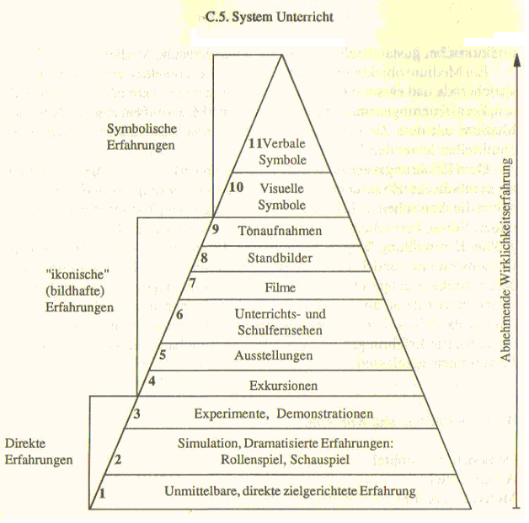
9. Medien - Grad der Wirklichkeitserfahrung

Slide 63
9.1 Tafel (Kreidetafel oder White Board)
Eignet sich für: Schrittweises Entwickeln von Sachverhalten Erklärungen und Erläuterungen Sammeln | Eignet sich nicht für: Darstellungen, die länger erhalten bleiben sollen Zeitaufwendige Schreib- und Zeichenarbeiten während des Unterrichts
Vorteile: Einfache Handhabung Große Schreibfläche Löschung, Korrektur jederzeit möglich Auf Grund der Größe der Schreibfläche kann die Tafel mehrere Aufgaben gleichzeitig erfüllen | Nachteile: Kein Augenkontakt zu den Schülern beim Anschreiben Das Abschreiben bzw. Abzeichnen ist zeitaufwändig Gefahr hoher Fehlerhaftigkeit beim Abschreiben oder Abzeichnen der Tafelanschrift

Slide 64
9.2 Overhead-Projektor
Vorteile
  Der Lehrer kann während des Unterrichts Blickkontakt zu den Schülern halten
  Der Raum braucht nicht verdunkelt werden
  Die Folie können mit wasserlöslichen und wasserfesten Stiften beschriftet, vorbereitet und beliebig oder wieder verwendet werden
  Von den Folien können beliebig viele Kopien gemacht werden

Slide 65
9.2 Overhead-Projektor
Gute Folien:
  Erzeugen Aufmerksamkeit
  Regen zum Nachdenken an
  Motivieren für die Sache
  Geben Impulse
  Verdeutlichen und visualisieren Sachverhalte
  Lassen durch den Gebrauch von Aufbau-, Unterleg-, Abdeck-, Ergänzungs-, Figurentechnik eine schrittweise Gedankenentwicklung zu
  Haben einen hohen Behaltenseffekt
  Dokumentieren sie Arbeitsergebnisse von Gruppen und Paaren und erlauben ihre plenare Diskussion

Slide 66
9.3 Unterrichtsentwurf (Berliner Modell)
Bedingungsmomente
  Anthropogene Voraussetzungen
  Soziokulturelle Voraussetzungen
Entscheidungsmomente
  Intentionalität: Unterrichtsziele
    Richtziel
    Groblernziel
    Feinlernziele
  Thematik
    Lernfeld 1
    Lernsituation 1.2
    Schwerpunkte

Slide 67
9.3 Unterrichtsentwurf (Berliner Modell)
    Inhalt
    Thema der Stunde
    Vorhergehendes Thema
    Nachfolgendes Thema
    Gegenwartsbedeutung
    Zukunftsbedeutung
    Exemplarische Bedeutung
    Zugänglichkeit
    Sachstruktur
  Methodik
    Verfahren
      Eröffnungsphase
      Erarbeitungsphase

Slide 68
9.3 Unterrichtsentwurf (Berliner Modell)
      Ergebnisphase
      Ergebnissicherung
      Wissensanwendung
    Sozialformen
    Aktionsformen
    Artikulationsschema
Literatur

Slide 69
10
Lernerfolgskontrollen

Slide 70
10.1 Zusammenhang zw. Lernkontrolle und Lernziel
(Es darf nur geprüft werden, was auch gelehrt worden ist)
Ein Lernziel besteht aus zwei Teilen: Inhalt und Verhalten
Im Verhalten können Verhaltensstufen unterschieden werden
Im kognitiven Bereich kann man zwischen Wissen, Verstehen, Anwenden und Problemlösen unterscheiden
Das bedeutet für die Kontrolle: Werden im Unterricht die Inhalte auf der Stufe des Wissens vermittelt, dann dürfen diese Inhalte in der Lernkontrolle auch auf der Stufe des Wissens geprüft werden
konventionelle Prüfung
Lernkontrolle
Test

Slide 71
10.2 Konventionelle Prüfung
Unterscheidung zwischen der mündlichen und schriftlichen, beide Formen können handlungsorientiert und nicht handlungsorientiert realisiert werden
Informelle mündliche Prüfung bezieht sich auf das mündliche Abfragen
Punktuell wird überprüft, ob bestimmt Lernschritte erreicht wurden
Formelle mündliche Prüfung ist besonders bekannt
In Berufsschulen hat formelle mündliche Prüfung eher in beruflichen Schulen wie Fachoberschule eine Bedeutung

Slide 72
10.2 Konventionelle Prüfung
Informell
Mündlich
Formell
Konventionelle
Prüfung
Klassenarbeit
Schriftlich
Programmiert

Slide 73
10.3 Test
Sind Lernkontrollen, die nach testtheoretischer und teststatischen Kriterien abgesichert sind
Die Gütekriterien sind
Validität (Gültigkeit)
Reliabilität (Genauigkeit,
Zuverlässigkeit)
Objektivität (Durchführung-,
Auswertungs-,Interpretations-
objektivität)
Test

Slide 74
10.4 Validität
Latein validus: stark, wirksam, einflussreich, gesund
Englisch valid/validity: gültig, Gültigkeit, Stichhaltigkeit
„Ein Test ist valide, wenn er tatsächlich das mißt, was er zu messen vorgibt.“
Bei einer Rechenaufgabe in Form einer Textaufgabe wird nicht nur das Rechnen geprüft, sondern auch da Textverständnis  also nicht valide
Schulleistungstests überprüfen meist nur die Inhaltsvalidität
Test muss Lernziele widerspiegeln (Wissenstest bei Wissenslernziele)
Schwerpunkte des Unterrichts sollten Schwerpunkte des Tests darstellen

Slide 75
10.5 Reliabilität
Englisch reliable/reliability: genau, zuverlässig, Genauigkeit, Zuverlässigkeit
„Ein Test ist reliabel, wenn er das, was er mißt, genau mißt.“
Insbesondere bei einer Testwiederholung mit gleichen Probanden muss ein Test zu gleichen Ergebnissen kommen
Damit ist aber noch nicht gesagt, ob der Test auch zu validen Ergebnissen führt, d. h. ob das, was er reliabel misst, das ist, was er zu messen vorgibt

Slide 76
10.6 Objektivität
„Die Objektivität (Vorurteilslosigkeit) eines Tests bezieht sich darauf, zu welchem Grund die Ergebnisse eines Tests unabhängig vom Untersucher sind.“
Ein Schultest muss unabhängig von der Person des Lehrers sein, die ihn als Testleiter durchführt, die ihn auswertet und die die Leistungen interpretiert
Man spricht daher von Durchführungs-, Auswertungs- und Interpretationsobjektivität
Durchführungsobjektivität
  Es müssen die äußeren Bedingungen der Testsituation für alle Schüler gleich sein

Slide 77
10.6 Objektivität
  Die Anweisungen des Testautors müssen im Detail schriftlich so festgehalten sein, dass eine unterschiedliche Auslegung der Durchführungsanweisungen nicht mehr möglich ist
  Z. B. die Bearbeitungszeit, Art der Hilfsmittel, Art der Hilfen des Lehrers
Auswertungsobjektivität
  Das Auswertungsergebnis muss gleich sein, egal welcher Lehrer den Test kontrolliert
  Dazu ist ein eindeutiger Lösungsschlüssel notwendig

Slide 78
10.6 Objektivität
Interpretationsobjektivität
  Zwei unabhängige Beurteiler ziehen unabhängig voneinander aus dem gleichen Auswertungsergebnis den gleichen Schluss
  Das heißt z. B. das der gleiche Notenschlüssel als Grundlage dient
  formell
Normorientiert
informell
Test
Kriteriumsorientiert

Slide 79
10.7 Kontrollfehler
Reihenfolge-Effekt
  Bei der Kontrolle mehrerer Tests zeigt sich die Tendenz, die ersten Kontrollen und die ersten Wertungen strenger durchzuführen
  Im weiteren Verlauf tritt der Effekt der Gewöhnung aus
  Es wird milder bewertet
  In einer Untersuchung hat sich die Zahl 8 von 10 als sehr günstig erwiesen um diesen Fehler einzuschränken
  Man kann diesem Effekt entgegenwirken indem man die Arbeiten zweimal liest und beim ersten Lesen das Wertungsergebnis nicht sofort zum Endurteil macht
  Oder man nimmt beim ersten Lesen nur eine Vorsortierung vor

Slide 80
10.8 Hof-Effekt
Bei einer Bewertung einer bestimmten Leistung wird auch deren Umfeld (Hof) zwangsläufig mit wahrgenommen, kontrolliert und bewertet
Eine unschöne Schrift und viele Rechtschreibfehler wirken sich auf die Bewertung des Inhalts aus
Ähnlich wirken Vorleistungen des Lerners, Herkunft, Verhaltensstil, Leistungen in anderen Fächern eine Rolle
Dieser Effekt ist geringer, je weniger vom Umfeld bekannt ist, z. B. bei einer verdeckten Kontrolle bei der Ziffern anstatt Namen zur Identifizierung benutzt werden

Slide 81
10.9 Erwartungs-Effekt
Auf Grund von Vorinformationen über die Leistungen trägt der Kontroller an den Lernenden heran mit der Tendenz, diese erfüllt zu sehen
So erfüllt sich diese Vorhersage selbst (self-fulifilling prophecy)
Der Lernende selbst verändert sich nach diesen Erwartungen (Pygmalion-Effekt)
Sich das Vorhandensein und die Wirkung dieser Effekte bewusst zu sein, ist die beste Schutzmethode

Slide 82
10.10 Einteilung von didaktischen Aufforderungen nach Lernzielbereichen
Kognitive Handlungen
  Descriptives Wissen Nennen Sie…
  Verstehendes Wissen Fügen Sie… ein.
  Anwendendes Wissen Berechnen Sie…
  Analysierendes Wissen Klassifizieren Sie…
  Synthetisierendes Wissen Entwickeln Sie…
  Bewertendes Wissen Prüfen Sie, …
Affektive Handlungen
  Berücksichtigen Sie…
  Beteiligen Sie sich an…
  Setzen Sie sich für… ein.

Slide 83
10.10 Einteilung von didaktischen Aufforderungen nach Lernzielbereichen
  Finden Sie Beurteilungsmaßstäbe für…
  Ziehen Sie Konsequenzen aus… für…
Psychomotorische Handlungen
  Messen Sie…
  Zeichnen Sie…

Slide 84
11
PAL-Prüfungen

Slide 85
11.1 Entstehung und Zielsetzung der PAL
IHKs führen über 70 Jahre Abschlussprüfungen durch
1948 nahm Prüfungsaufgaben- und Lehrmittel-Entwicklungsstelle (PAL) ihre Tätigkeit mit dem Austausch von Prüfungsaufgaben
Nachdem das Berufsbildungsgesetz (BbiG) 1969 den zuständigen Stellen fast eine Verdreifachung des Aufwandes für die Durchführung von Prüfungen brachte, ergab sich die Notwendigkeit einer umfassenden Rationalisierung des Prüfungswesens
Forderung nach einer verstärkten Objektivierung der Prüfung

Slide 86
11.1 Entstehung und Zielsetzung der PAL
Auch die PISA-Untersuchung 2002 bestätigte diese Ergebnisse
Ergebnisse, Transparenz, Objektivität und Vergleichbarkeit von Prüfungsergebnissen sind durch überregional erstellte Prüfungen bundesweit besser sicher zu stellen
Derzeit entwickelt die PAL-Aufgaben für die Zwischen- und Abschlussprüfungen in 115 gewerblich-technischen Ausbildungsberufen

Slide 87
11.2 Gesetzlich vorgesehene Prüfungen
Jeder Auszubildender muss eine Zwischen- und Abschlussprüfung machen
Diese ist in einen praktischen und theoretischen Teil gegliedert
Für beide bietet PAL Prüfungen an
In praktischen Prüfung in gewerblich-technischen Ausbildungsberufen muss ein Prüfungsstück oder eine Arbeitsprobe abgegeben werden
Schriftliche Prüfung besteht aus 4 Teilen: Technologie, technische Mathematik, Arbeitsplanung bzw. Schaltungs- und Funktionsanalyse und Wirtschafts- und Sozialkunde
Grundlage sind Prüfungsanforderungen, der Ausbildungsrahmenplan und der Rahmenplan der KMK

Slide 88
11.3 Entwicklung der Aufgaben durch die PAL
Entwicklung alles an Ausbildung Beteiligter  Zusammenarbeit zwischen PAL und dem DGB
Hauptausschuss besteht aus Vertretern des IHK‘s und Gewerkschaften
Fachausschuss umfasst i. d. R. 9 Mitglieder
In gleicher Anzahl gehören diesem Ausschuss Beauftragte der Arbeitgeber, Arbeitnehmer und Lehrer der berufsbildenden Schulen an
Mitarbeiter arbeiten hier ehrenamtlich
Werden von der PAL für fünf Jahre berufen
Tagen i. d. R. zweimal jährlich bei der PAL in Stuttgart

Slide 89
11.4 Hauptaufgaben der PAL-Fachausschüsse
Auswahl, Entwicklung und Entwurf von Prüfungsaufgaben für die schriftlichen und praktischen Zwischen- und Abschlussprüfungen
Festlegung des Umfangs und der Tiefe der Prüfungen in den einzelnen beruflichen Qualifikationen
Kritische Durchsicht von Aufgabenentwürfen
Erprobung bzw. Nachbau von Prüfungen mit dem Ziel die Durchführbarkeit der Prüfungen zu gewährleisten (Qualitätssicherung) und Verabschiedung von Prüfungsaufgaben
Auswertung von statistischen Prüfungsergebnissen und Stellungnahme zu Prüfungen mit dem Ziel der Optimierung zukünftiger Prüfungen (Qualitätsoptimierung)

Slide 90
11.5 Organisation der Arbeit der PAL-Fachausschüsse
Mitglieder der Fachausschüsse erhalten Auftrag zur Entwicklung von neuen Prüfungsaufgaben
Entwickelte Aufgaben werden im Fachausschuss gesichtet und vorläufig genehmigt
Genehmigte Aufgabenentwürfe werden vom zuständigen PAL-Projektmanager/in und vom CAD-Team der PAL in die prüfungs- und normgerechte Form gebracht
Mitglieder der Fachausschüsse erhalten diese Unterlagen zur Kontrolle, zum Vortest/ Nachbau und zur Stellungnahme
Anhand Stellungsnahme der Fachausschuss-Mitglieder bereiten PAL Vorlagen für die jeweils nächste Ausschusssitzung vor
Dort erfolgt dann die endgültige Verabschiedung der Aufgaben

Slide 91
11.6 Geschäftsfelder der PAL
Aufgabenentwicklung für Zwischen- und Abschlussprüfungen in 147 Berufen/Fachrichtungen Darunter: Holz- und Bauberufe Wirtschafts- und Sozialkunde Bekleidungsberufe Schlosserische Berufe … Aufgabensätze pro Jahr: Ca. 144000 für Zwischenprüfungen Ca. 266000 für Abschlussprüfungen | Weiterentwicklung der Prüfungssystems Aufgabenanalyse Statistik der Prüfung Entwicklung neuer Prüfungs-, Auswertungs- und Beratungsverfahren Einsatz neuer Technologien bei Herstellung und Verwendung von Prüfungsaufgaben Rationalisierung der Prüfungsabwicklung Problemabwicklung

Slide 92
11.7 Aufgaben der PAL
Herstellung optimierter, bundeseinheitlicher Aufgabensätze für Zwischen- und Abschlussprüfungen in industriell-technischen Ausbildungsberufen für die 81 IHK‘s Deutschlands
Entwicklung von Lehrmitteln und Informationsmaterial zu den industriell-technischen Zwischen- und Abschlussprüfungen
Berücksichtiger wissenschaftlicher Erkenntnisse aus den Bereichen der Testtheorie und der Pädagogik sowie der Erfahrungen der Berufs- und Prüfungspraxis
Öffentlichkeitsarbeit für industriell-technische Zwischen- und Abschlussprüfungen

Slide 93
11.8 Pro und Contra
Betrieblicher Auftrag vs. | PAL-Prüfung
Höhere Motivation aus Selbstständigkeit Fachausbilder übernehmen Wahl der Prüfungsaufgabe (berufliche Relevanz wird sichergestellt) Unternehmen profitiert möglicherweise wirtschaftlich „Trainingslager“ vor der Prüfung schwer realisierbar Möglicherweise subjektive Einflüsse auf die Prüfung Kann unter Umständen kostengünstiger realisiert werden | Qualitätssicherung der Prüfung durch Standardisierung Prüfung orientiert sich vornehmlich an Unternehmen der IHK Bundeseinheitliche Prüfung (nicht nur betriebsintern)  Prüfungsergebnisse sind vergleichbar (in der Allgemeinbildung schon lange gefordert  siehe PISA) Es wurden an alle Prüflinge die gleichen Anforderungen gestellt

Slide 94
11.8 Pro und Contra
Betrieblicher Auftrag vs. | PAL-Prüfung
Ausbilder und Prüfer müssen bei dieser Form der Prüfung in der Lage sein, die gestellten Aufgaben fachlich einwandfrei auszuführen und zu bewerten | Der programmierte Teil der PAL-Prüfungen wird vor dem Hintergrund der Zielstellung „Entwicklung einer beruflichen Handlungskompetenz“ häufig heftig kritisiert

Slide 95
Vielen Dank für Ihre Aufmerksamkeit

